Slide 1
TỰ NHIÊN VÀ XÃ HỘI LỚP 2
BÀI 23: TÌM HIỂU CƠ QUAN HÔ HẤP –TIẾT 1

Slide 2
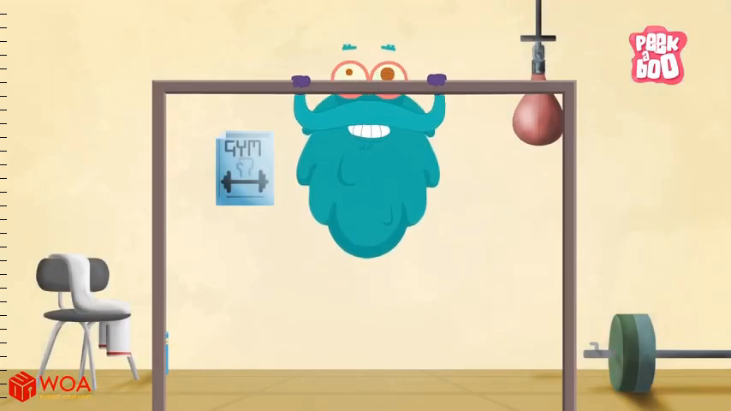

Slide 3

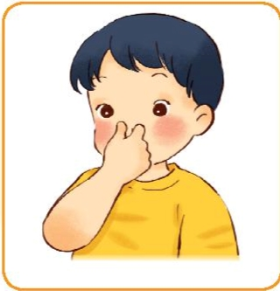
Hoạt động mở đầu
Dùng tay bịt mũi, nín thở và đếm nhẩm từ 1 đến 5 rồi cho biết:
Em có cảm giác như thế nào?
Em có cảm giác khó thở.
Em có biết cơ quan nào thực hiện hoạt động thở không?
Cơ quan hô hấp

Slide 4

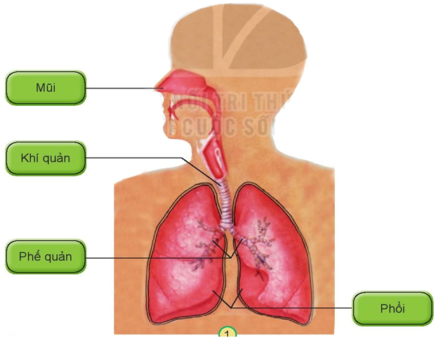
Hoạt động khám phá
1. Quan sát hình dưới đây, chỉ và nói tên các bộ phận chính của cơ quan hô hấp.

Slide 5
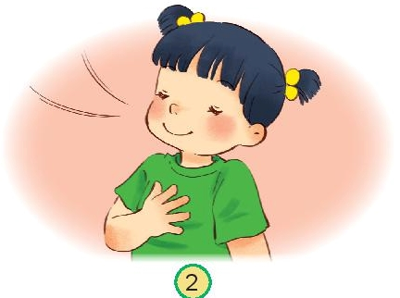
Hoạt động khám phá
2. Em hãy đặt tay lên ngực, thực hiện động tác hít thở sâu bằng mũi, cho biết lồng ngực thay đổi như thế nào khi hít vào và thở ra.
Khi hít vào lồng ngực sẽ phồng lên, to ra.
Khi thở ra lồng ngực sẽ xẹp xuống, nhỏ lại.

Slide 6
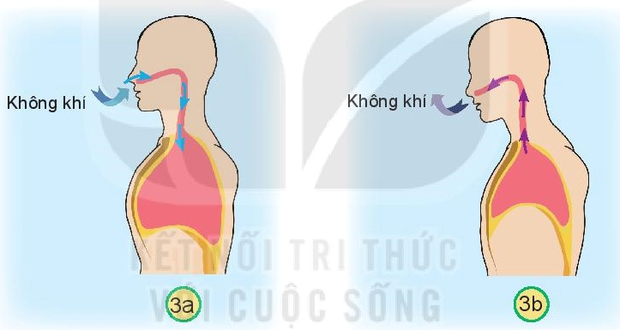
Hoạt động khám phá
3. Quan sát hình dưới, trả lời các câu hỏi và yêu cầu sau:
Hình nào thể hiện hoạt động hít vào?
Hình nào thể hiện hoạt động thở ra?
Vì sao em biết?
Hít vào
Thở ra

Slide 7
Hoạt động khám phá
3. Quan sát hình dưới, trả lời các câu hỏi và yêu cầu sau:
Chỉ đường đi của không khí khi hít vào và thở ra.
Hít vào
Thở ra

Slide 8
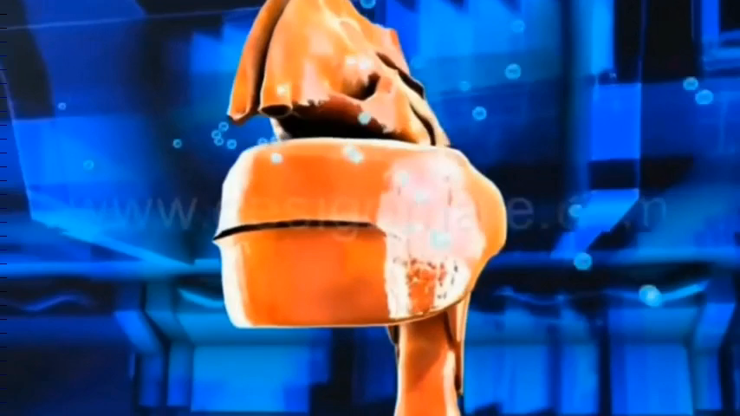
Hoạt động khám phá
Đường đi của không khí khi hít vào: mũi -> khí quản -> phế quản -> phổi
Hít vào

Slide 9
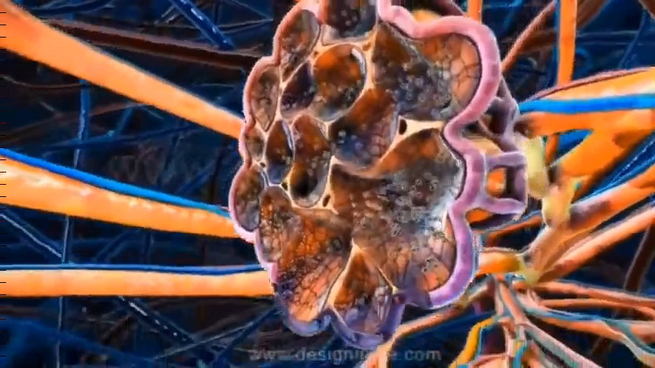
Hoạt động khám phá
Đường đi của không khí khi thở ra: phổi -> phế quản -> khí quản -> mũi
Thở ra

Slide 10
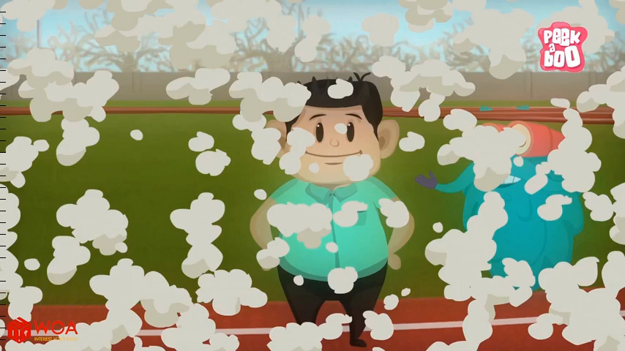
Hoạt động khám phá

Slide 11
Hoạt động khám phá
Cơ quan hô hấp có chức năng gì?
Cơ quan hô hấp có chức năng giúp chúng ta luôn có đủ lượng không khí cung cấp cho các bộ phận để sống.

Slide 12
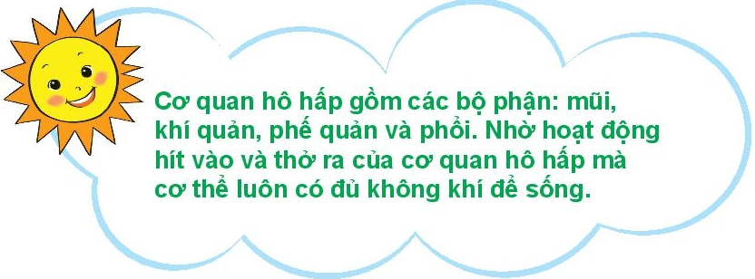
Hoạt động khám phá
Kết luận

Slide 13
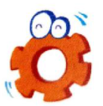
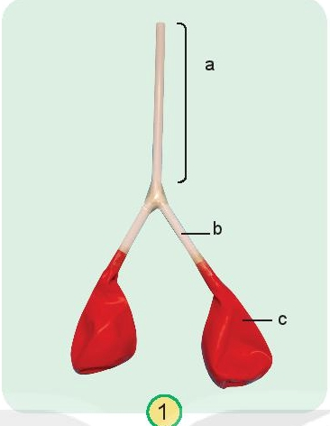
Hoạt động thực hành
Quan sát mô hình cơ quan hô hấp dưới đây và trả lời các câu hỏi sau:
1. Các bộ phận a, b, c ở mô hình tương ứng với bộ phận nào của cơ quan hô hấp?
Khí quản
Phế quản
Phổi

Slide 14
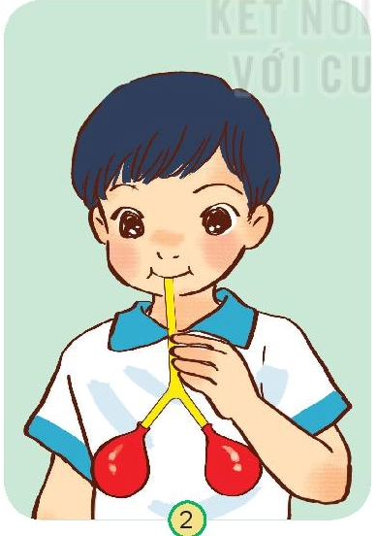
Hoạt động thực hành
Quan sát mô hình cơ quan hô hấp dưới đây và trả lời các câu hỏi sau:
2. Nêu sự thay đổi của hai quả bóng khi thổi vào đầu ống hút.
Hai quả bóng sẽ phình ra, to lên khi thổi vào hai đầu ống hút.
Hoạt động này giống với hoạt động hít vào hay thở ra?
Hoạt động này giống với hoạt động thở ra.

Slide 15
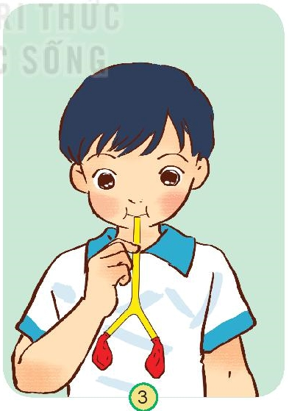
Hoạt động thực hành
Quan sát mô hình cơ quan hô hấp dưới đây và trả lời các câu hỏi sau:
3. Dùng tay giữ chặt ống hút và thổi.
Em thấy hai quả bóng có thay đổi không?
Hai quả bóng không thay đổi so với ban đầu.
Điều gì sẽ xảy ra nếu có vật rơi vào khí quản hoặc phế quản?
Nếu có vật rơi vào khí quản hoặc phế quản thì đường hô hấp sẽ bị tắc có thể dẫn đến tử vong.

Slide 16

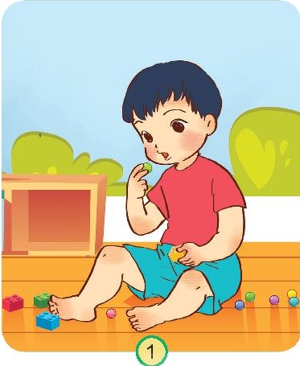
Hoạt động vận dụng
1. Em sẽ nói và làm gì khi gặp các tình huống sau?
Em sẽ ngăn cản bé trai lại để bé không đưa viên bi vào miệng và nói:
- Em đừng cho viên bi vào miệng nhé! Bi rất cứng, không sạch đâu. Nhỡ em nuốt phải thì sẽ bị tắc đường thở và đi bệnh viện cấp cứu đấy!

Slide 17
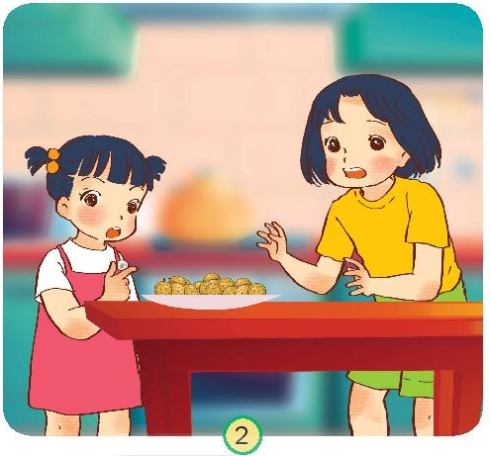
Hoạt động vận dụng
1. Em sẽ nói và làm gì khi gặp các tình huống sau?
Em sẽ ngăn cản em bé không đưa quả nhãn vào miệng và nói:
- Em ơi, đừng ăn cả quả nhãn như vậy. Nó to và có hạt bên trong nên sẽ khó nuốt lắm. Em hãy bóc vỏ và bỏ hạt ra rồi ăn.

Slide 18
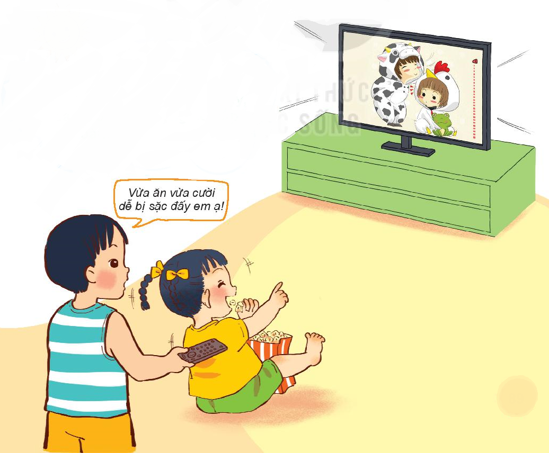

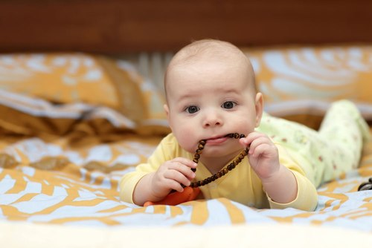
Hoạt động vận dụng
2. Nêu thêm tình huống có thể dẫn đến nguy cơ tắc đường hô hấp và đề xuất cách phòng tránh.
Cách phòng tránh: nên ăn chậm, bình tĩnh, nhai kĩ,...
ngủ trùm chăn kín đầu gây khó thở
ngậm đồ chơi nhỏ, đồng xu,… trong miệng
vừa ăn vừa cười đùa

Slide 19

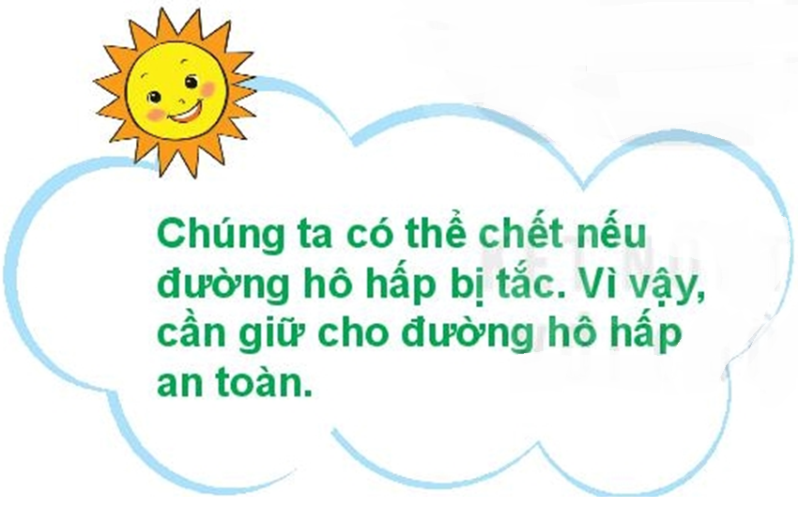
Dẫn dắt, nhắc nhở

